Slide 1


Media music player
Software Architecture Final Project
Byte Harmonic
本地音乐播放器
主讲人：
第4小组 xxx xxx xxx xxx
时间：
2025.5.14

Slide 2
目录
CONTENTS
01
02
03
项目整体需求与架构说明
歌曲播放系统
用户管理与搜索管理
04
05
曲库管理与歌单管理
UI 设计与前端设计

Slide 3
Byte Harmonic
01
PART
项目整体需求与架构说明

Slide 4
系统概述
界面友好
本地音乐播放器
基于 C# WinForms 框架 + SunnyUI 控件库开发的本地音乐播放器，为用户提供简洁、实用且可扩展的音乐播放体验，支持多种功能。
项目主页面采用 SunnyUI 构建，风格现代简洁，整体界面美观、响应迅速，适配多种用户使用习惯。
功能丰富
本应用覆盖了用户系统、播放系统、歌单系统、曲库系统、搜索系统、管理员系统等多种音乐播放器常用功能模块，功能齐全丰富。

Slide 5
技术栈与关键技术
开发语言：C# ；UI 库：SunnyUI；数据库：MySQL
技术选型
面向对象设计 (OOP)、LINQ 查询技术、文件操作技术、正则表达式、异步编程 (Async/Await)、多媒体音频处理
关键技术
通过这些技术，系统具备良好的可维护性和扩展性，能够为未来功能升级与优化打下坚实基础。
技术优势

Slide 6
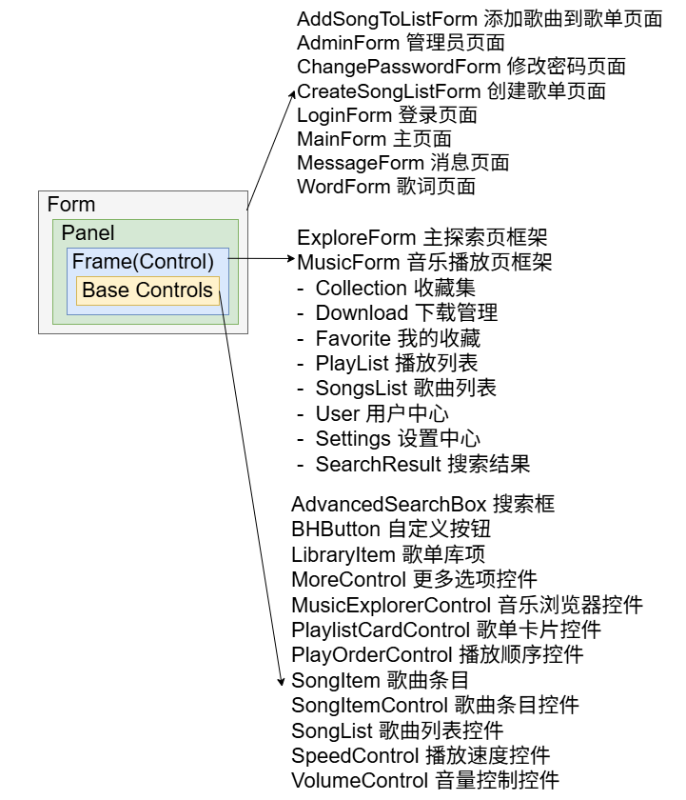
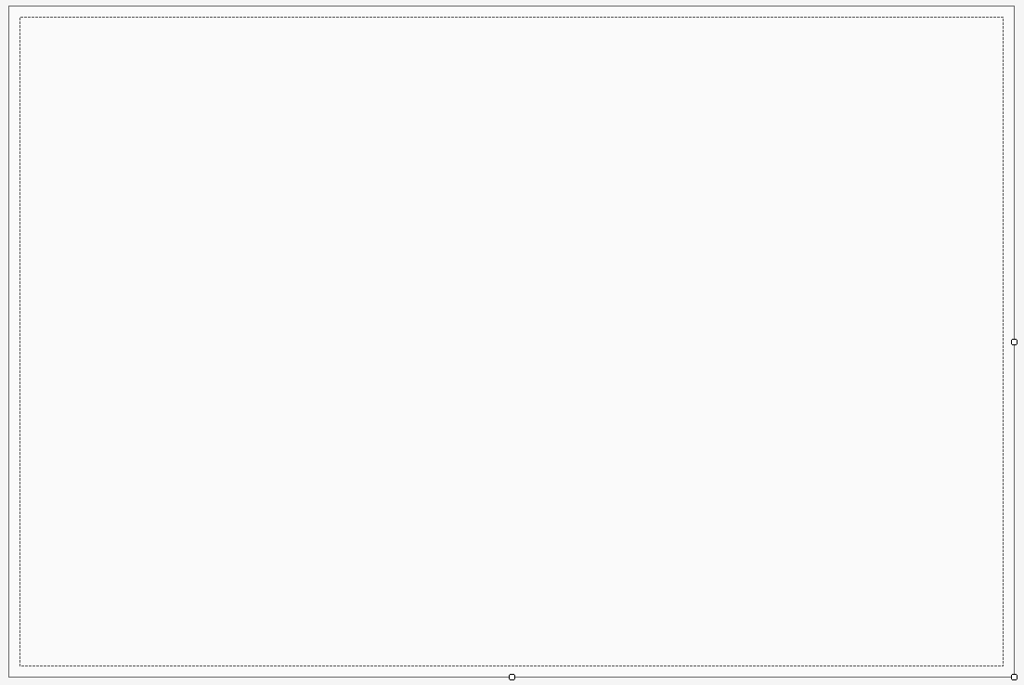
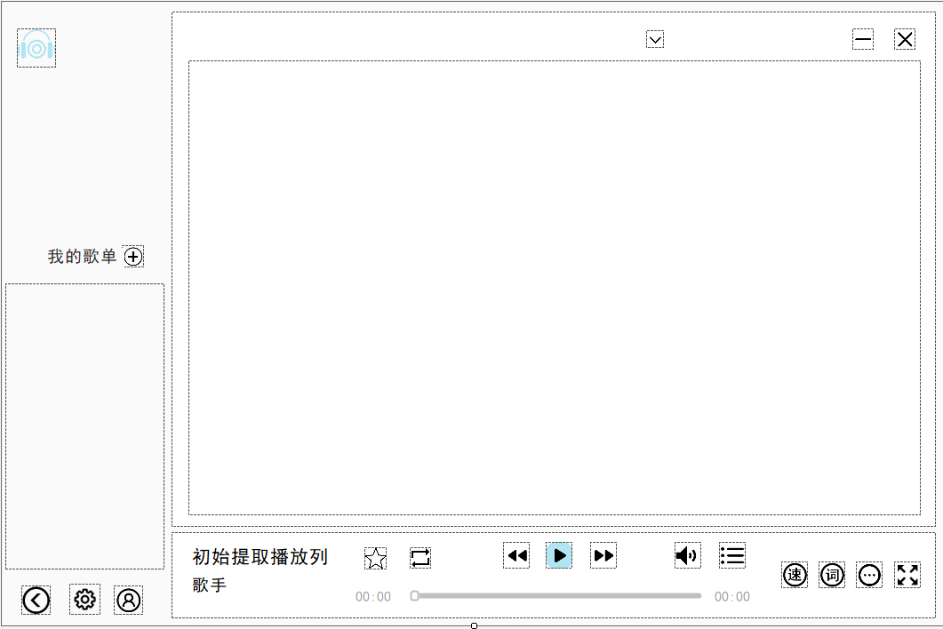
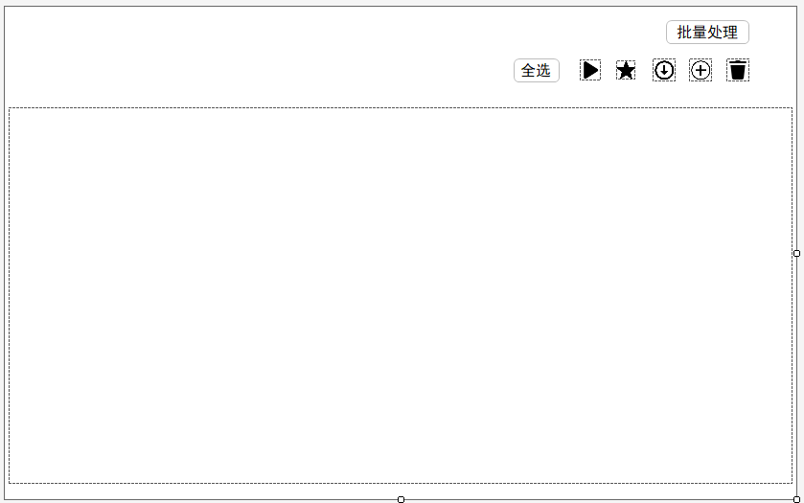
前端结构
8个页面
10个框架型自定义控件
12个基础自定义控件
使用封装的自定义控件、嵌套的结构
提高复用率与可维护性，提升开发效率
FormUtils 一些窗体设置通用工具：
- BHColor.cs 色彩类
- FormStyle.cs 窗体样式
- MouseMove.cs 鼠标移动窗体
- StarControl.cs 收藏控制类
- TextScroller.cs 文本框内容滚动

Slide 7
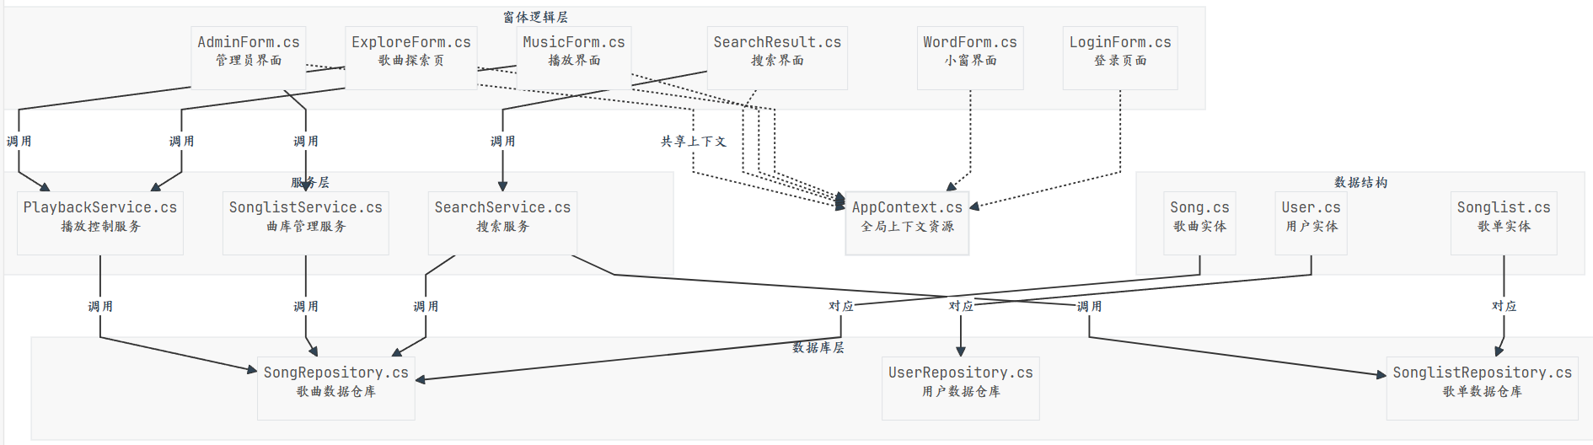
后端架构设计（简图）

Slide 8
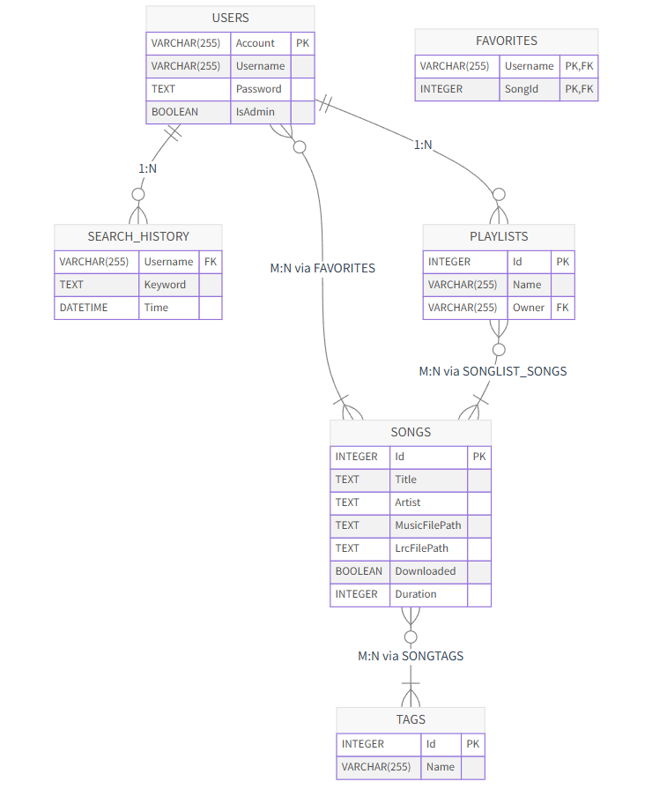
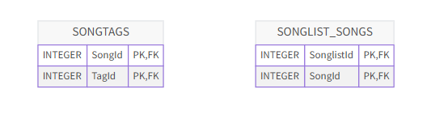
ER图

Slide 9
Byte Harmonic
02
PART
歌曲播放系统

Slide 10
核心功能需求
播放控制
播放模式
歌词展示
支持播放 / 暂停 / 跳转/ 倍速播放 / 调整音量等基本播放控制功能，满足用户日常听歌需求。
提供顺序播放、随机播放、单曲循环三种播放模式，用户可根据喜好选择。
提供纯净模式（小窗模式）的歌词页展示和详细页面的歌词页展示，供用户的具体需求选择

Slide 11
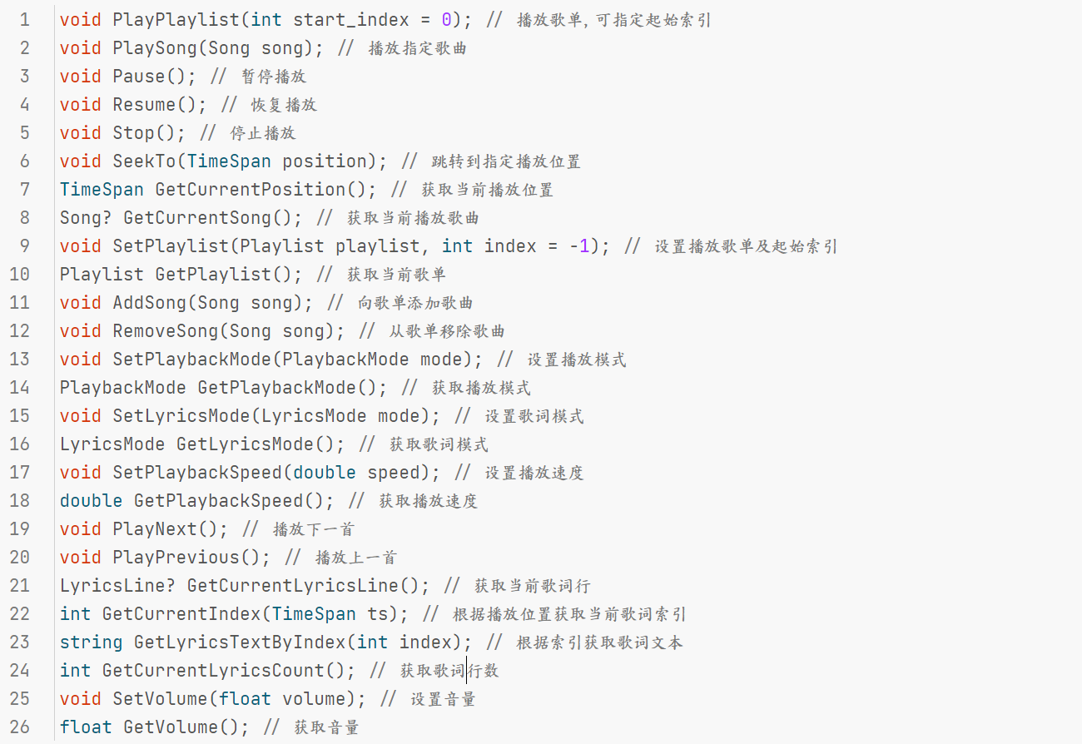
服务层
PlaybackService.cs
提供歌曲播放和播放队列管理的相关接口函数，包括播放 / 暂停 / 跳转/ 倍速播放 / 调整音量等等
SongList.cs
SonglistService.cs

Slide 12
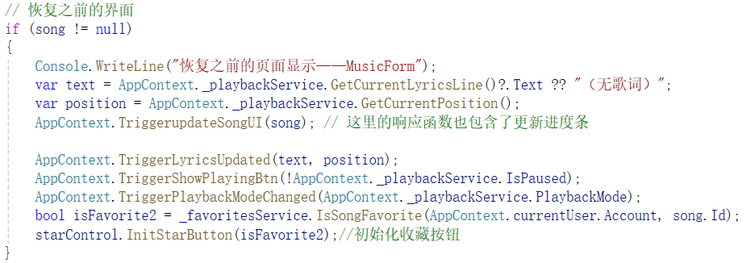
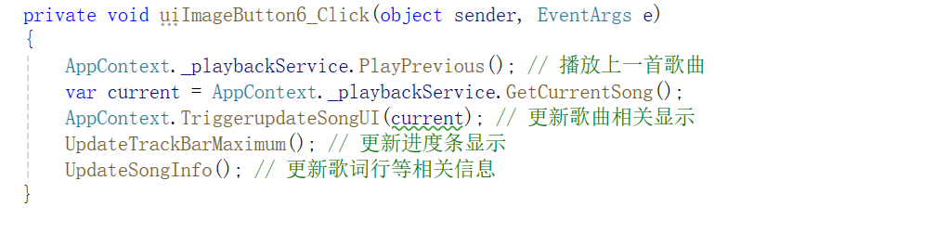

窗体逻辑层
界面跳转之间的上下文恢复,触发 UI 的更新操作
MusicForm.cs
按钮事件的响应和更新
ExploreForm.cs

Slide 13
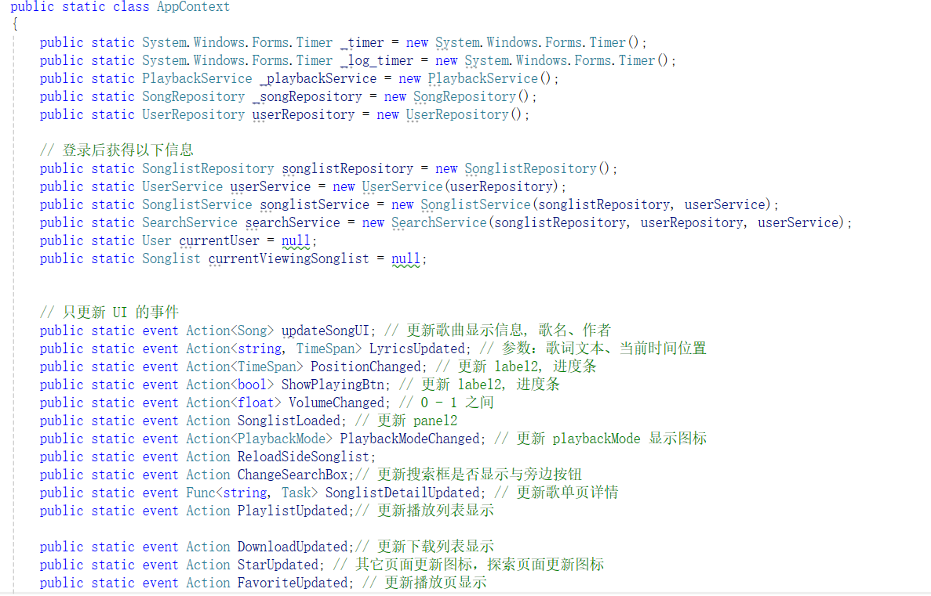
技术亮点
不同的界面
直接通过 AppContext 静态类来共享播放资源和进行事件通信
避免了： 播放资源的多个实例；
播放资源随着页面的析构而消失； 不同界面间的高度耦合； 界面间复杂的事件通信；
不友好的前端接口；
AppContext.cs

Slide 14
Byte Harmonic
03
PART
用户管理与搜索管理

Slide 15
核心功能需求
用户基础操作
权限分级
个性化服务
支持账号- 密码注册与登录，
密码加密存放保护隐私，
支持改名，改密码操作，
提供接口获取当前用户信息，便于开发
普通用户与管理员权限分级，
管理员拥有额外的曲库导入与编辑权限，
收藏歌曲
单独搜索
个性化歌单

Slide 16
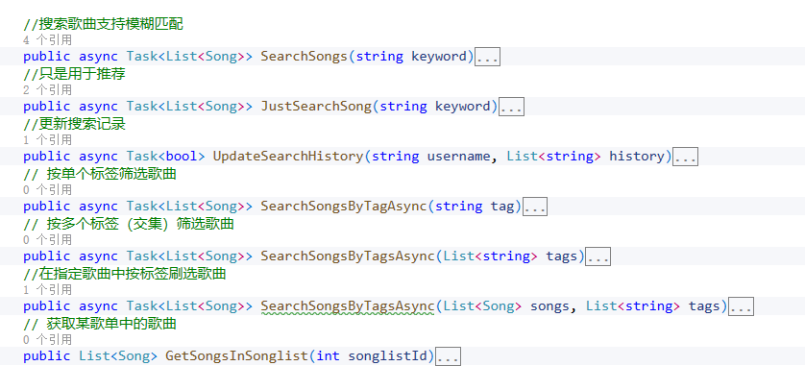
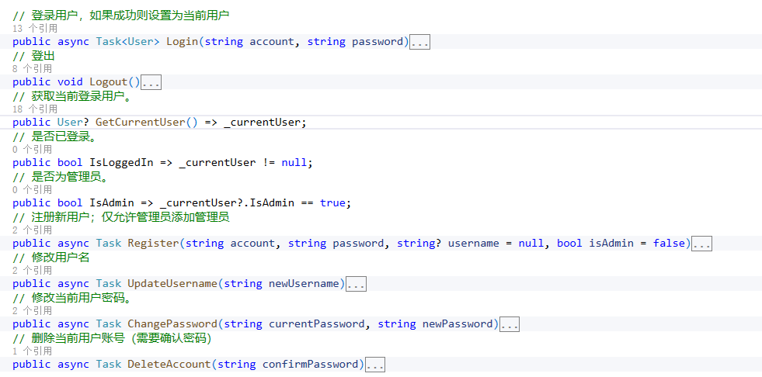
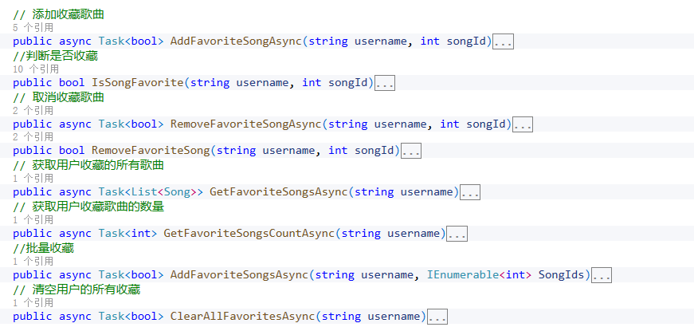
SearchService.cs
服务层
UserService.cs
FavoriteService.cs
登录注册，修改用户信息，返回用户信息；支持歌名，歌手，标签等多种搜索筛选；允许批量收藏操作

Slide 17
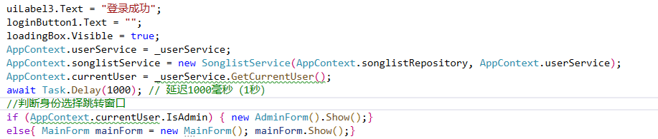
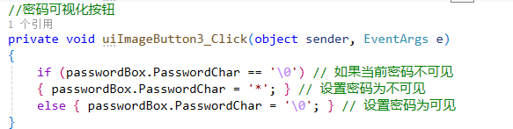
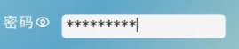


窗体逻辑层
登录成功，传入当前用户，判断身份选择跳转窗口。
LoginForm.cs
可视化密码事件的更新
按钮事件的响应和更新
ExploreForm.cs

Slide 18
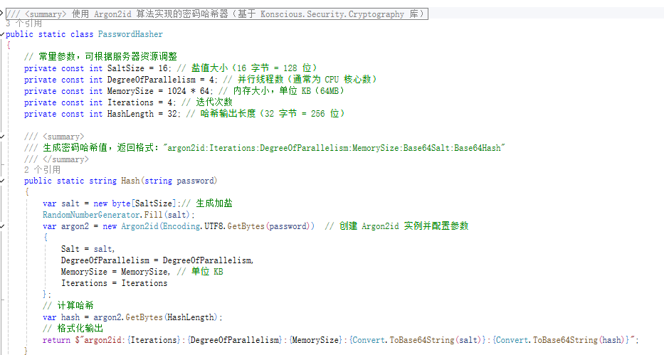
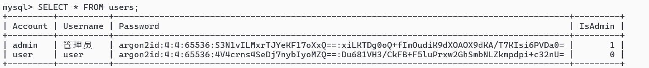
技术亮点
实现密码加密存放，保障用户安全与隐私
数据库用户信息存放形式
PasswordEncryptor.cs

Slide 19
Byte Harmonic
04
PART
曲库管理与歌单管理
功能负责人：xxx

Slide 20
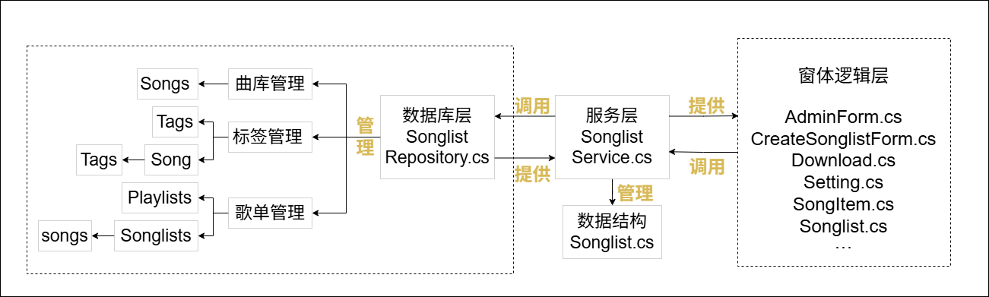
功能整体组织与架构

Slide 21
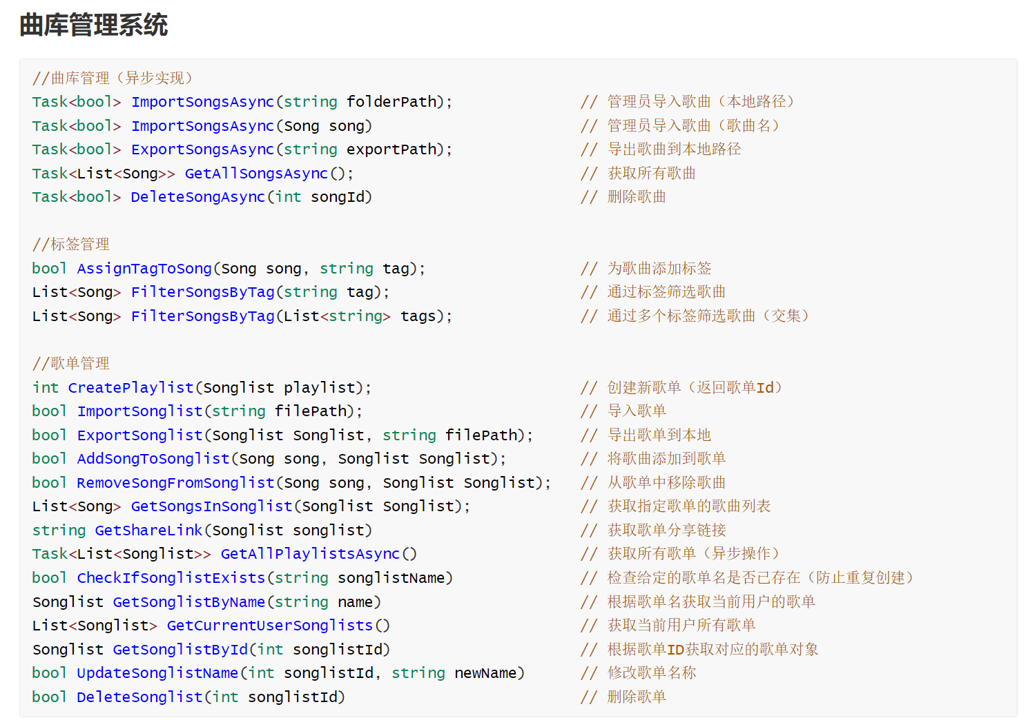
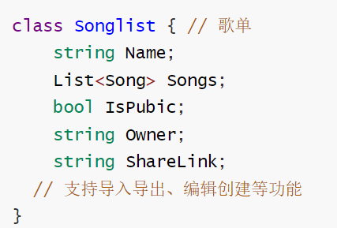
服务层
SongList.cs
·功能：曲库管理，标签管理，歌单管理
·丰富的服务接口实现，根据窗体逻辑层的需要即时补充相应服务逻辑
·创新点：异步处理，函数重载等等
SonglistService.cs

Slide 22
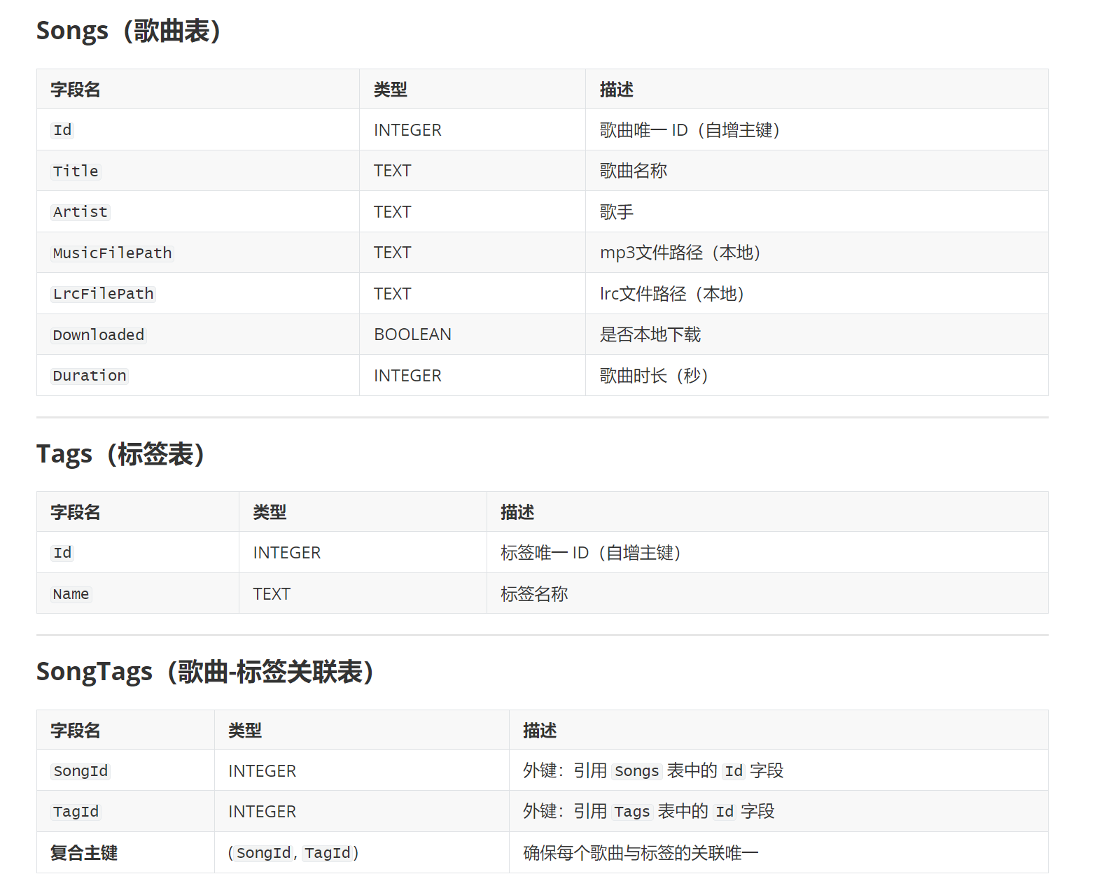
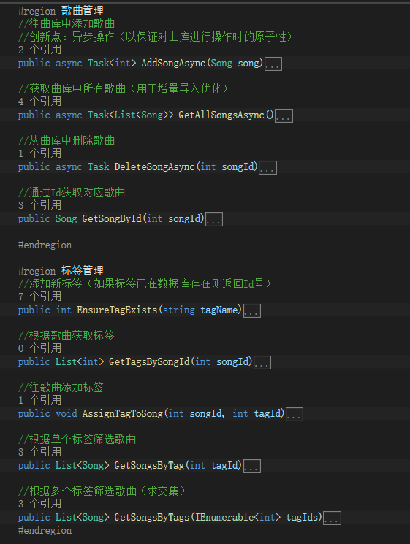
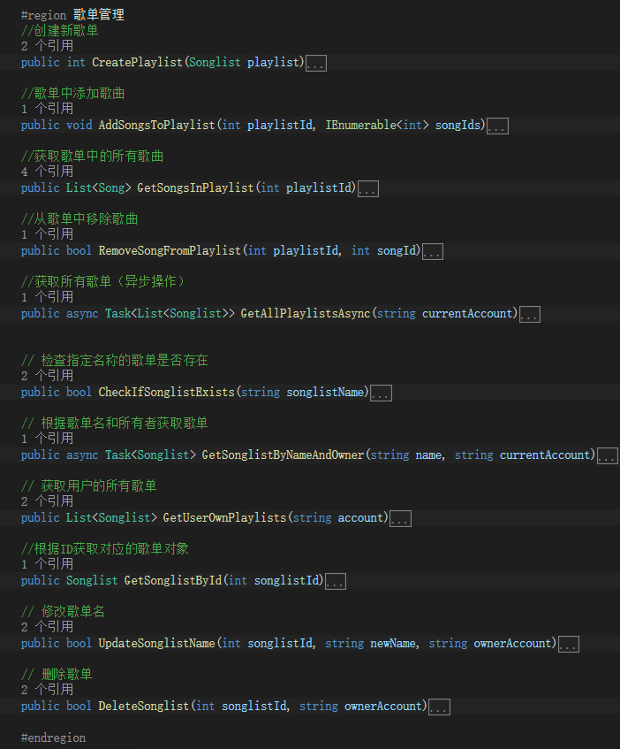
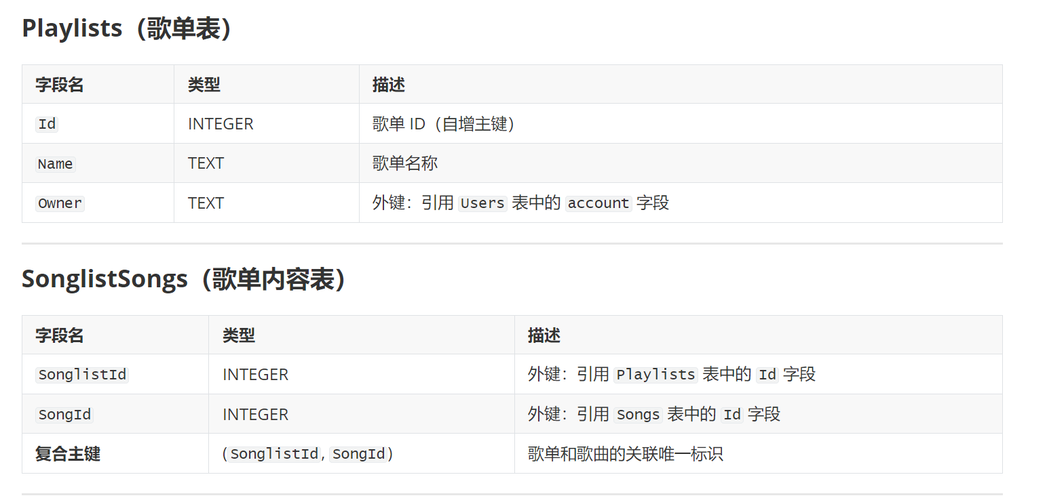
数据库层
SongRepository.cs
数据库架构

Slide 23
数据库层设计亮点
多表关联设计
数据库采用多表关联设计，包括 SongTags、SonglistSongs 等表，实现数据的高效检索、存储与管理。
复合主键设计
采用复合主键设计保证数据唯一性，避免数据重复，确保数据的准确性和完整性。
异步实现设计
一些曲库管理功能采用异步实现，以防止临界区资源冲突，便于数据库管理的准确性与高效性。

Slide 24
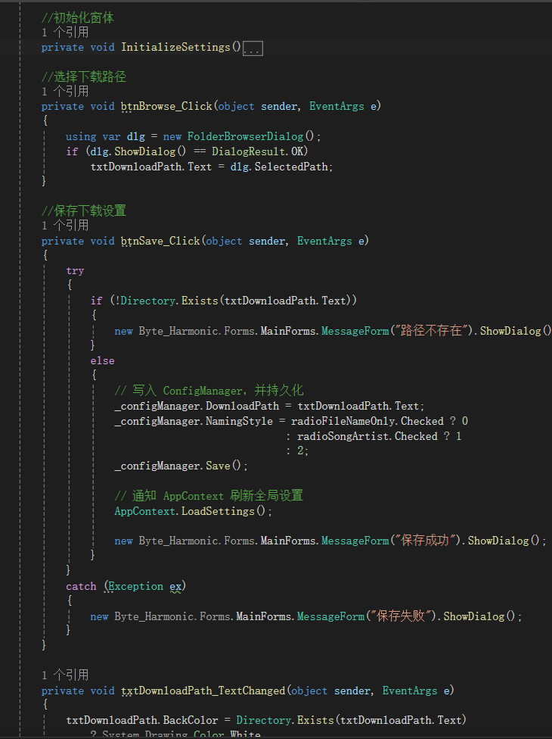
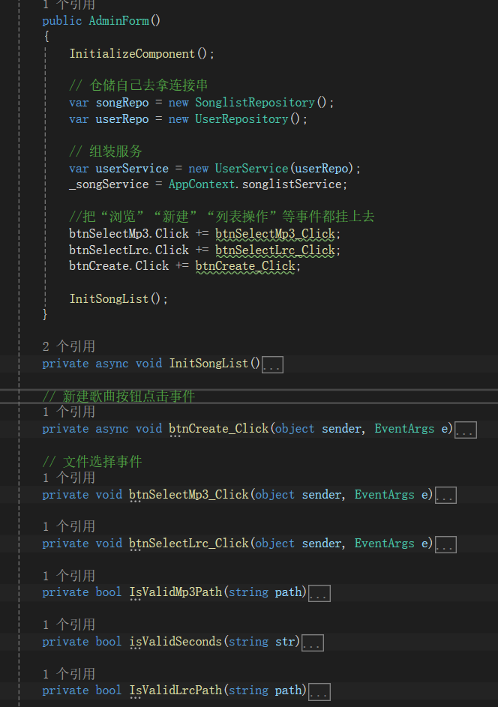
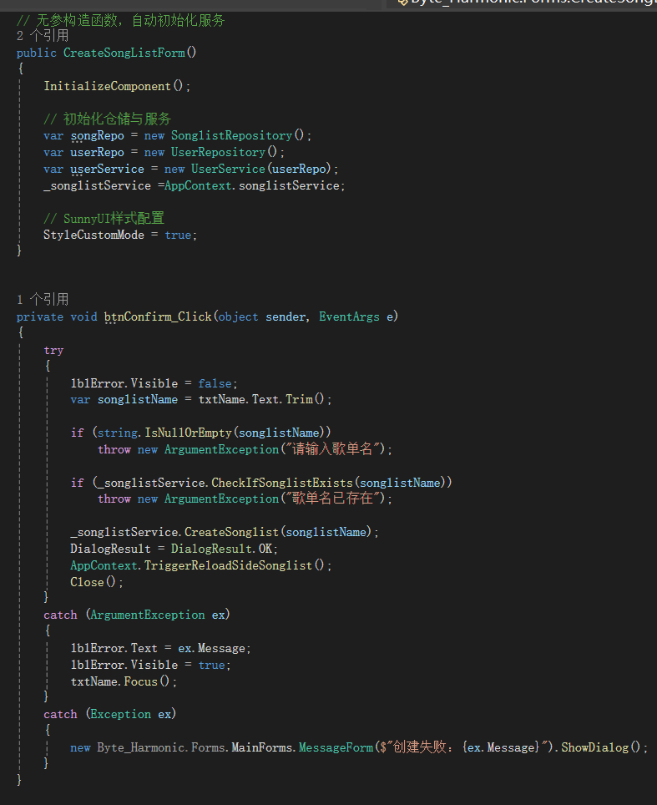
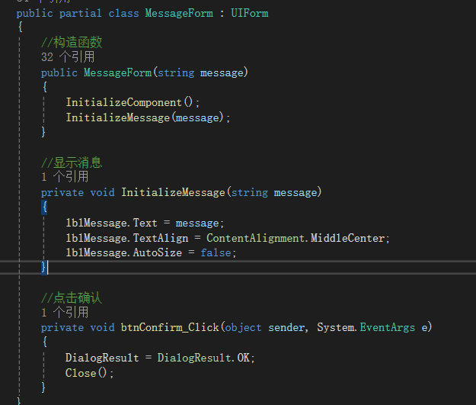
窗体逻辑层
.
.
.
.
.
.
Settings.cs
CreateSongListForm.cs
AdminForm.cs
MessageForm.cs
提供丰富的异常处理机制，友好的用户引导（MessageBox）服务

Slide 25
Byte Harmonic
05
PART
UI 设计与前端设计

Slide 26
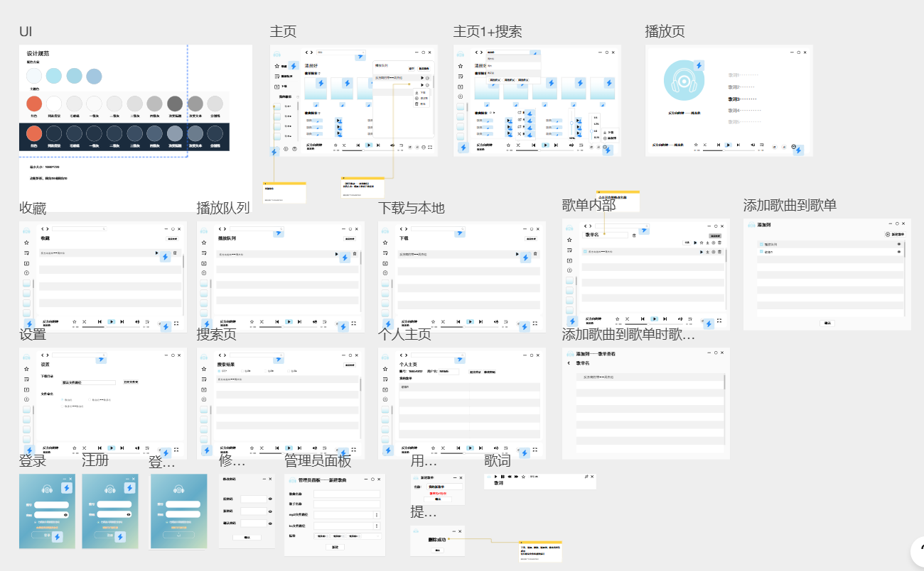
UI设计：原型图

Slide 27
前端结构
8个页面
10个框架型自定义控件
12个基础自定义控件
使用封装的自定义控件、嵌套的结构
提高复用率与可维护性，提升开发效率
FormUtils 一些窗体设置通用工具：
- BHColor.cs 色彩类
- FormStyle.cs 窗体样式
- MouseMove.cs 鼠标移动窗体
- StarControl.cs 收藏控制类
- TextScroller.cs 文本框内容滚动

Slide 28
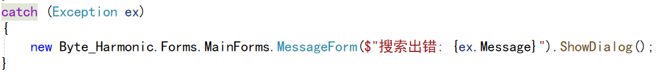
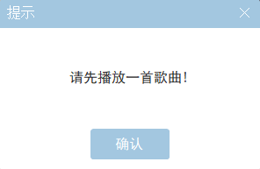
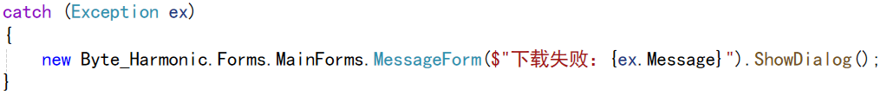
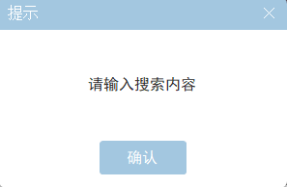
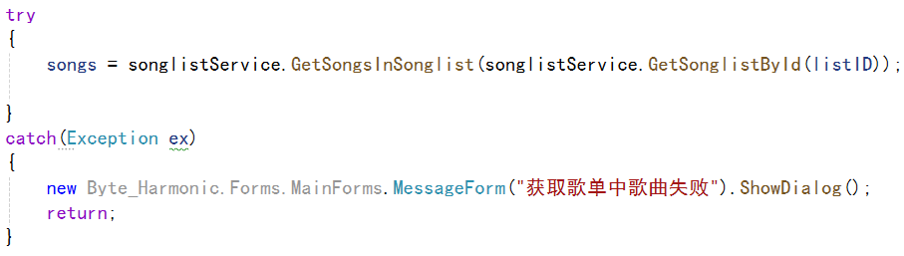
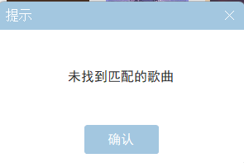
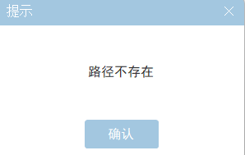
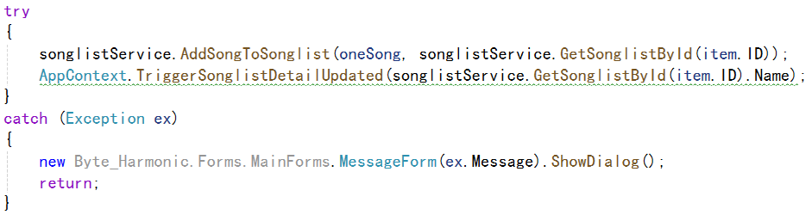

异常处理
使用try-catch语句防止异常，制作MessageForm包装反馈一些潜在的异常情况。
一些try-catch语句
反馈包装

Slide 29
Byte Harmonic
Software Architecture Final Project
谢谢大家
主讲人：
第四小组
时间：
2025.5.14

